Slide 1
機械学習帳#8

Slide 2
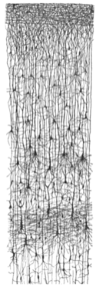
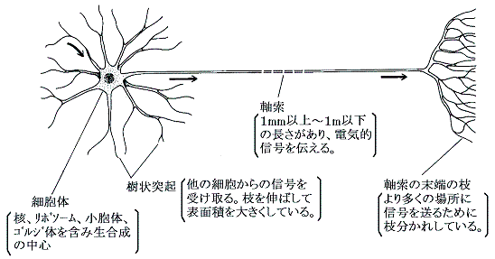
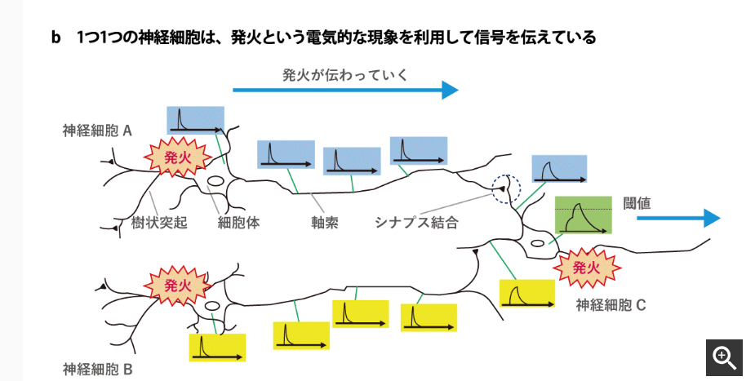
ニューロン
実際のニューロンとは

Slide 3
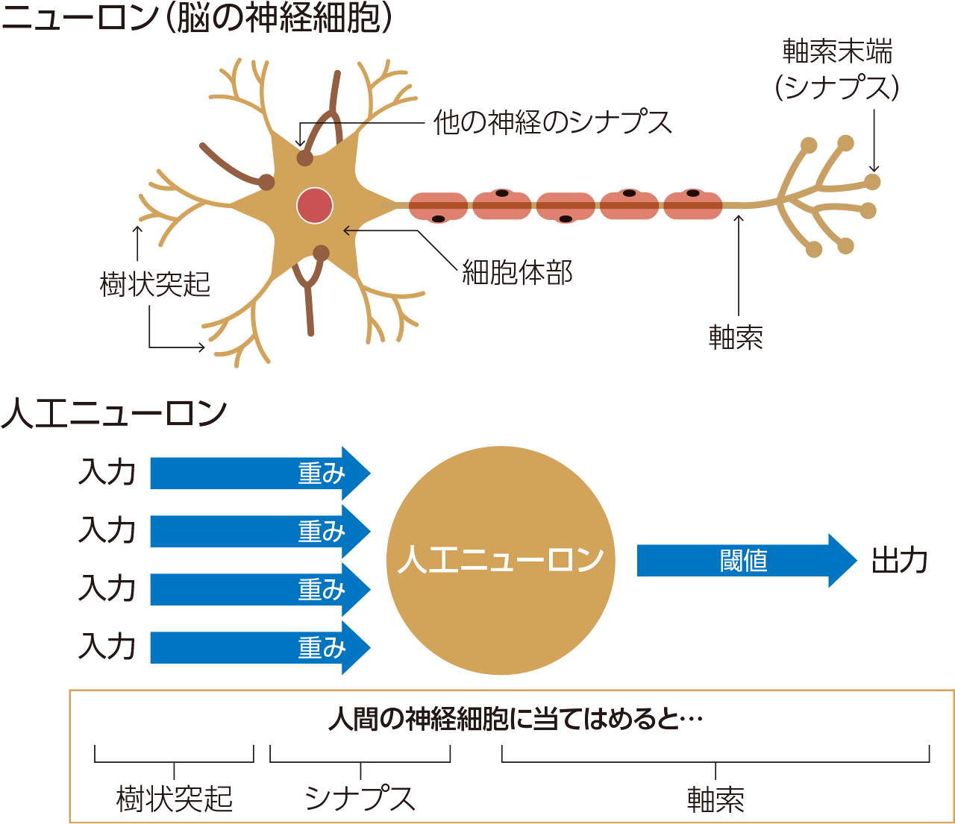
Artificial Neural Network(ANN)
人工ニューロン(artificial neuron)

Slide 4
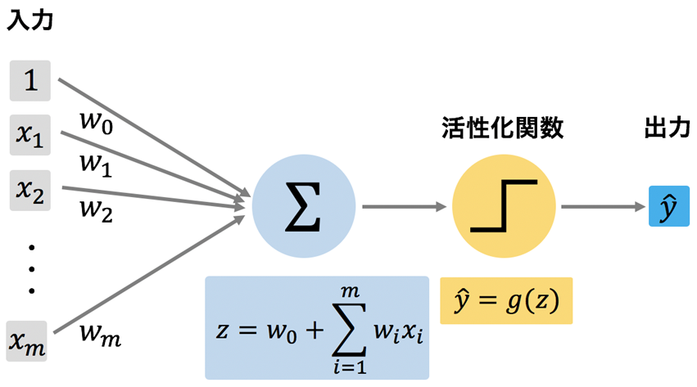
ANN
パーセプトロン(perceptron)
先週のコバヤシさんが頑張ってくれたとこ
単体だとXOR問題が解けない…

Slide 5
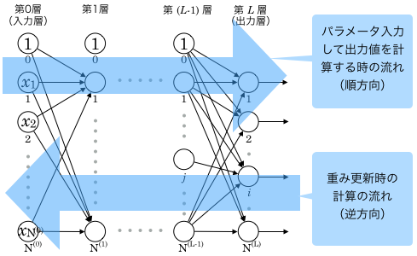
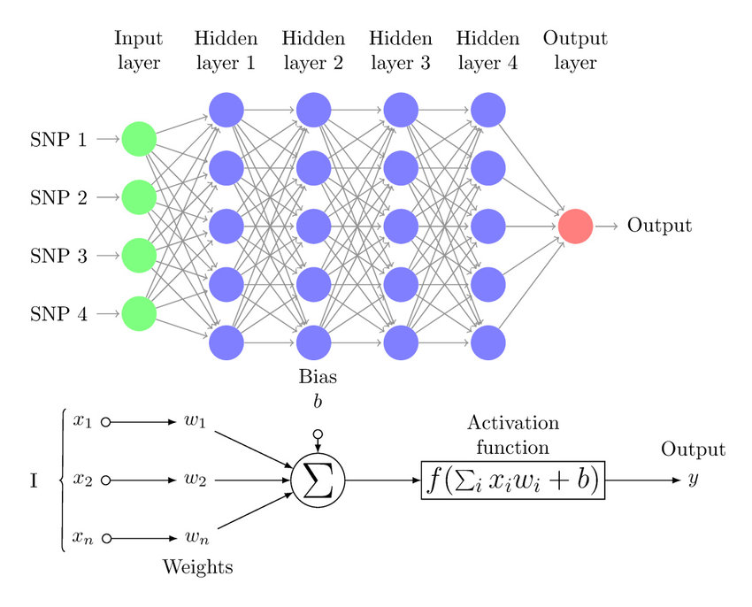
Deep Neural Network(Deep)
MLP（multi-layer parceptron）
多層させてXOR問題を解決
学習には勾配降下法なので損失関数(Loss Function)の勾配を計算する必要がある

Slide 6
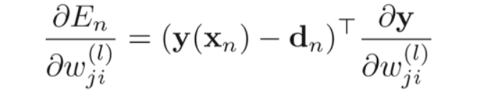
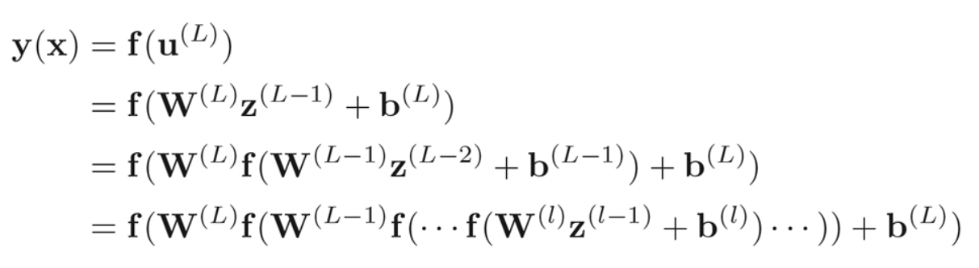
DNN
ユニット（素子、ニューロン）ごとに勾配計算が必要
でもこれに１つずつ計算するの…？

Slide 7
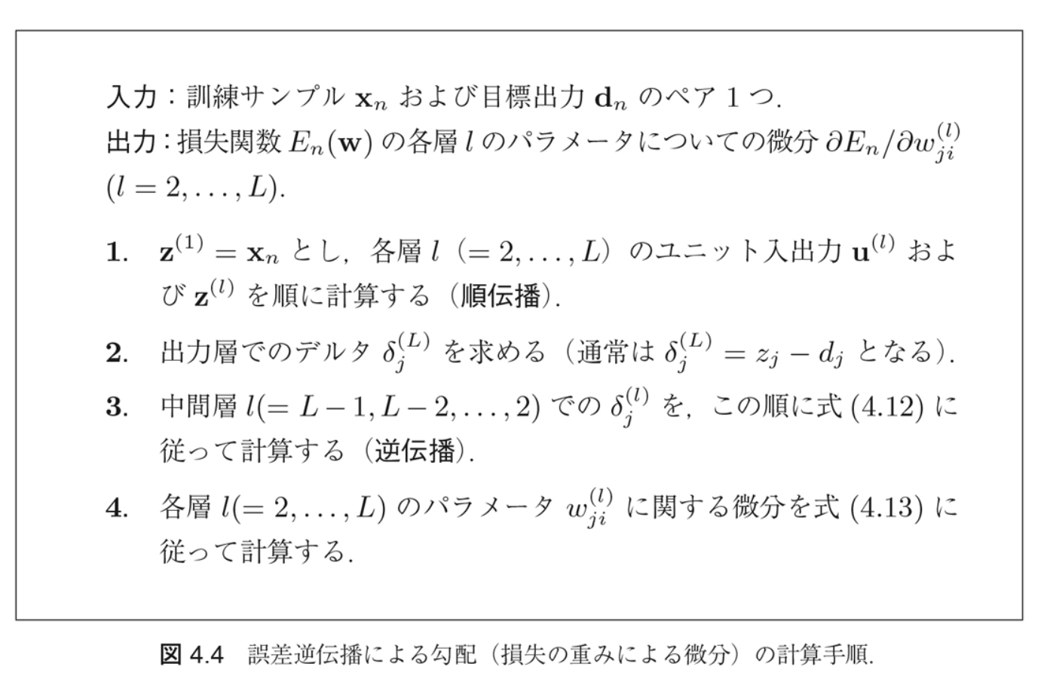
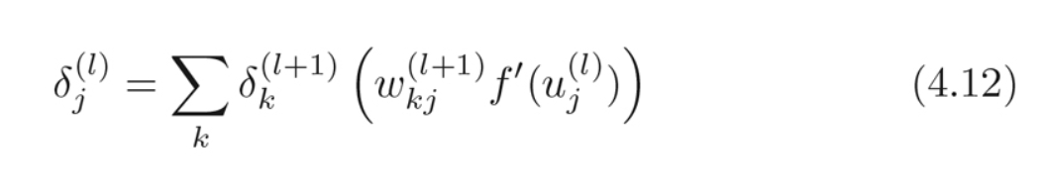
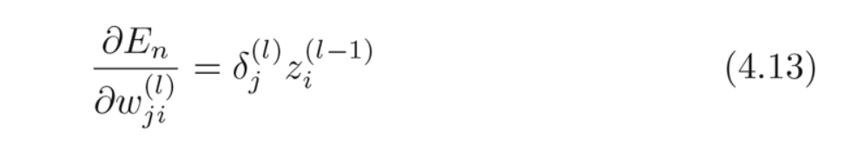
DNN
誤差逆伝播（back propagation）
勾配を効率よく計算する方法

Slide 8
DNN
そのあとのDNN
それぞれでもDNNは勾配消失問題があり、初期化や正規化、活性化関数を適応しても10層、20層が限界だったが、ResNet-50,101,152(CNNの多層ネットワーク)に組み込まれた残差接続(residual connection)の登場で1000層でも学習可能となった。
CNN
視覚野から着想を得たNNで、畳み込み層（Convolution Layer）とプーリング層（Pooling Layer）を追加した。最初のCNNはLeNetと呼ばれる。

Slide 9
実装
colabでの実装パート

